Slide 1
Docker基础实践

Slide 2
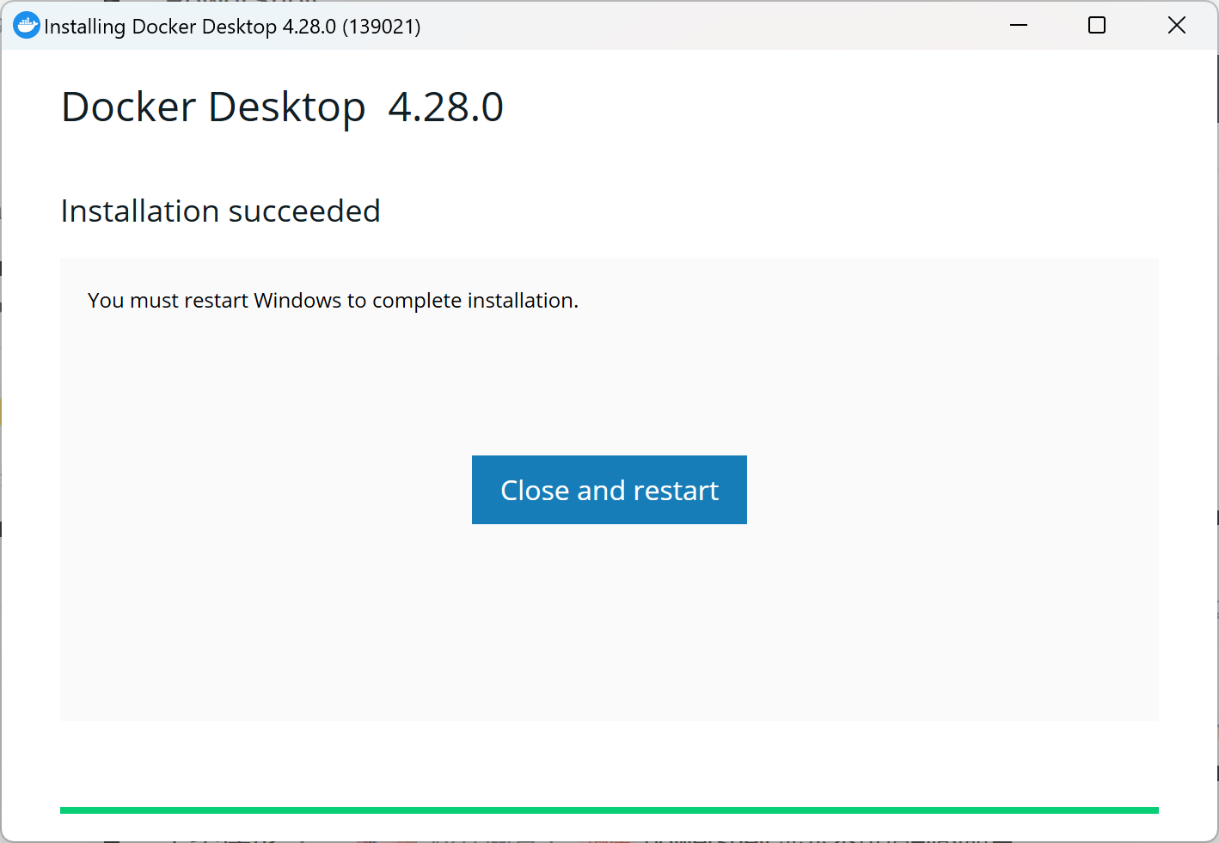
Docker Desktop安装-windows
1. 下载docker-desktop
Docker Desktop: The #1 Containerization Tool for Developers | Docker
2. 运行安装程序，大概5min

Slide 3
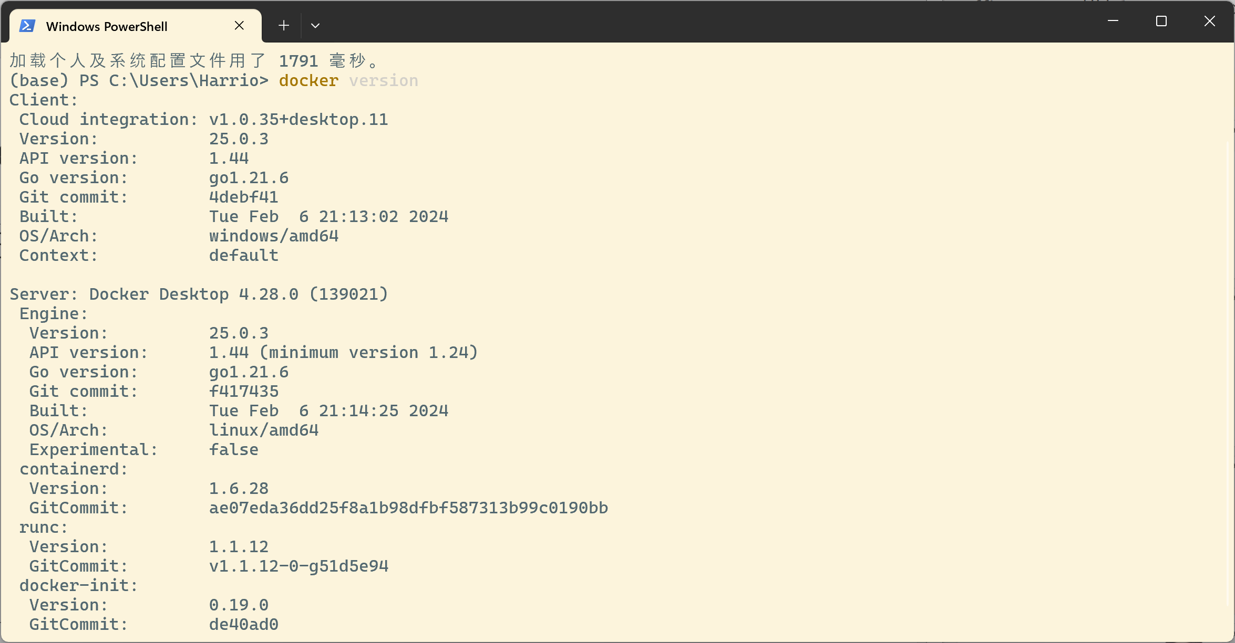
Docker Desktop安装-windows
3. 验证是否安装成功

Slide 4
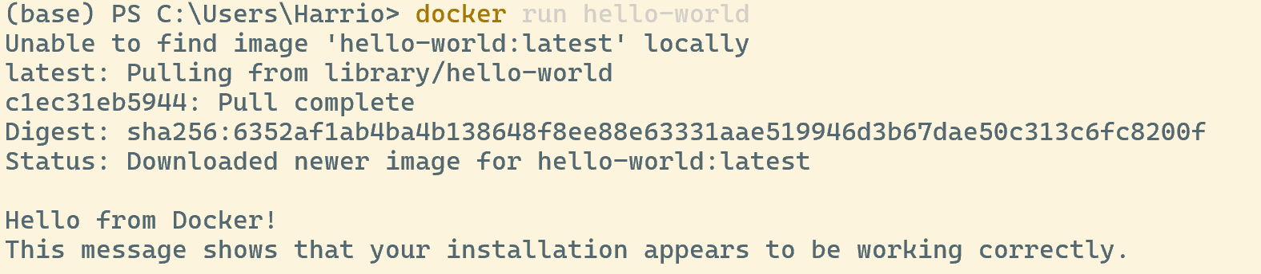
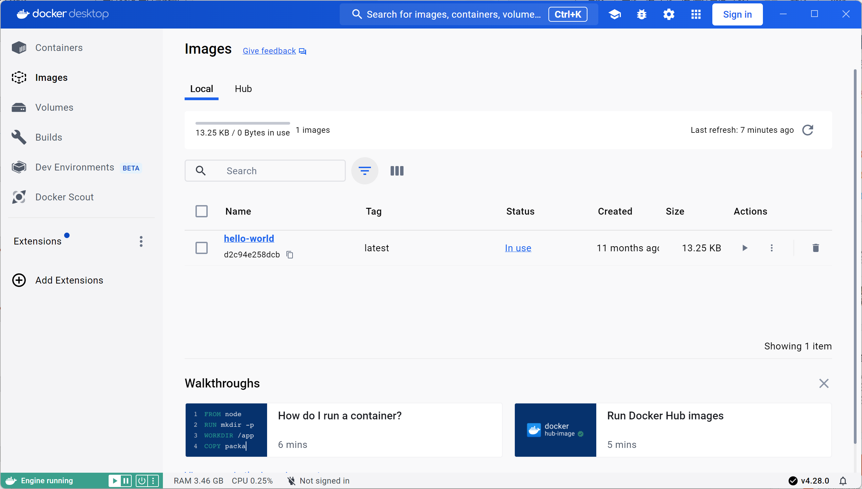
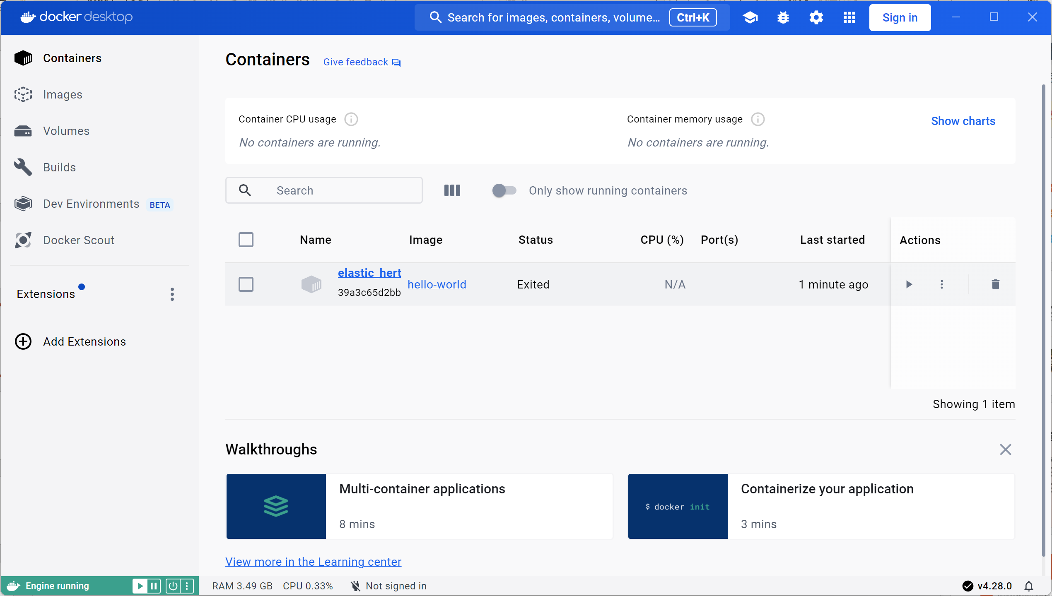
Docker Desktop安装-windows
3. 验证是否安装成功
Docker run hello world

Slide 5
Docker Desktop安装-windows
可能出现的问题
在本课程中，我们讲解和使用的容器均为 Linux 容器（相比之下，Linux 容器的使用远远多于 Windows 容器）。由于 Linux 容器依赖 Linux 内核，因此在 Windows 或 macOS 上运行 Docker 时，实际上是先在系统上启动了一个 Linux 虚拟机，然后在该虚拟机内运行 Linux 容器。
目前，Docker Desktop 默认使用 WSL 2 作为其虚拟机后端（不建议用Hyper-V作为后端）。因此，如果安装 Docker Desktop 后无法正常启动容器，建议首先检查 WSL 2 是否已启用，以及其运行状态是否正常。
微软WSL官方文档：https://learn.microsoft.com/zh-cn/windows/wsl/install

Slide 6
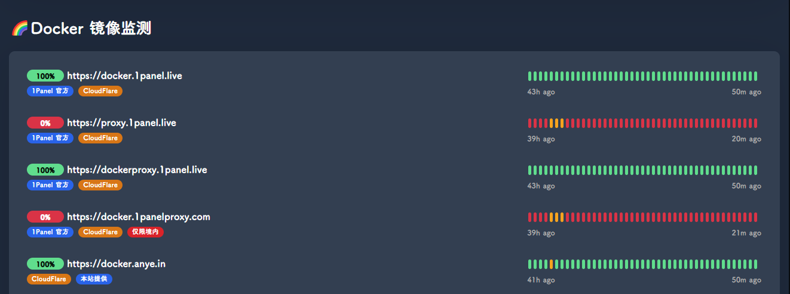
Docker镜像仓库
Docker官方的远程仓库Docker Hub（需要梯子才能访问）
中国大陆境内Docker镜像(mirror)仓库状态监控：https://status.anye.xyz/status/docker

Slide 7
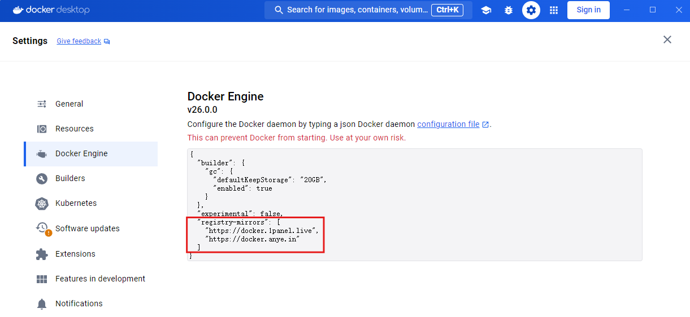
Docker镜像仓库
在Docker Engine的配置文件中配置国内镜像仓库（可以配多个）

Slide 8

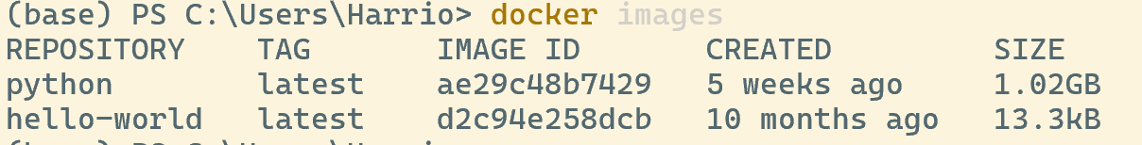
Docker基本命令介绍
1. 镜像交互指令
Docker search ： 查看远程仓库的镜像
Docker pull：从远程仓库拉取镜像
Docker images：查看当前本地镜像

Slide 9
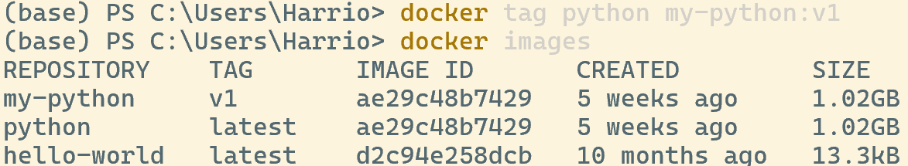
Docker基本命令介绍
1. 镜像交互指令
Docker tag：为镜像打标签，方便镜像版本管理
Docker rmi：删除本地镜像
注意：删除之前需要确保没有该镜像的容器

Slide 10
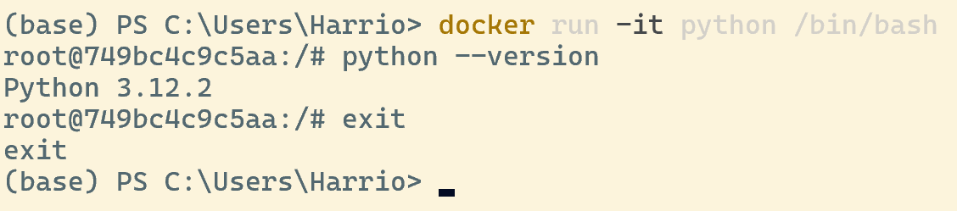
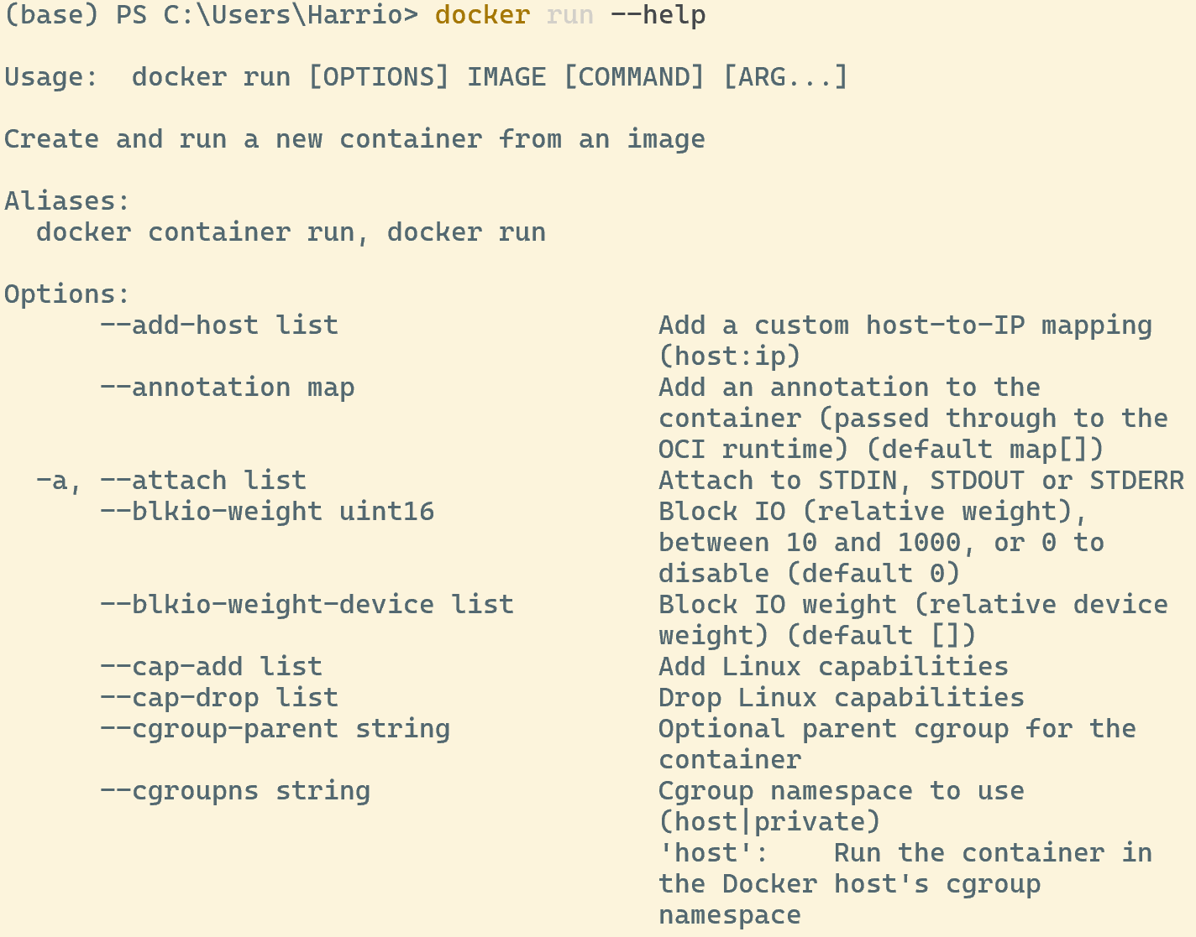
Docker基本命令介绍
2. 镜像运行指令
Docker run
-i：交互式操作
-t：终端
-d ：后台运行
-v：挂载主机的文件系统到容器中
-p: 将容器和主机的端口进行映射

Slide 11
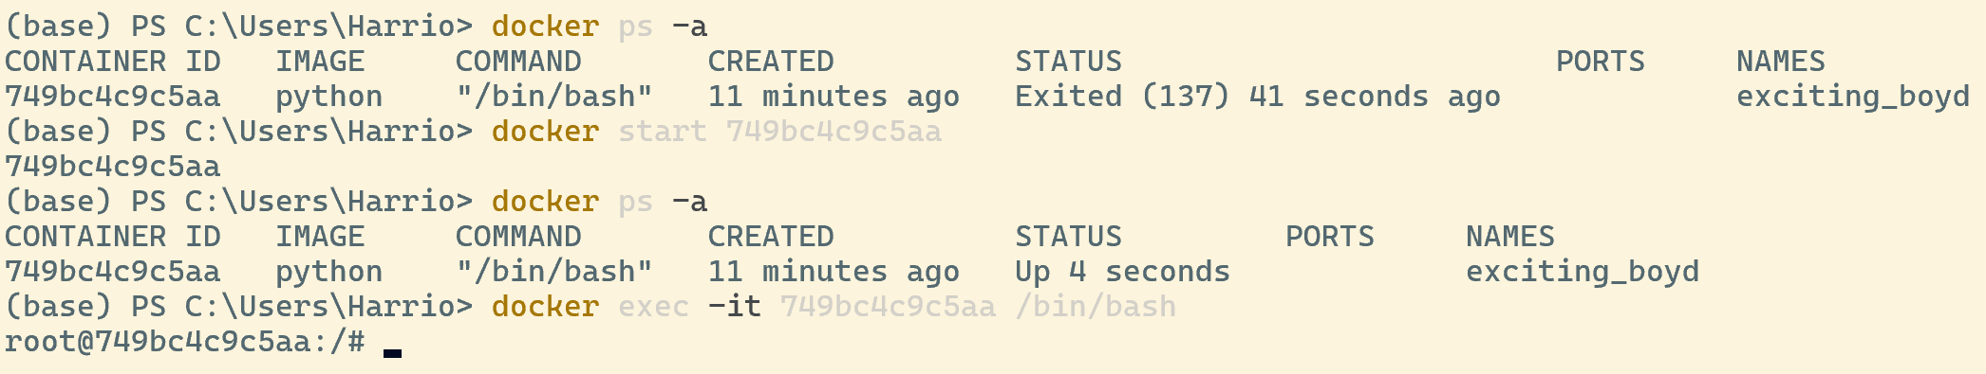
Docker基本命令介绍
Docker ps [-a]:查看(运行中的）容器
Docker start xxx：启动已经退出的容器
Docker exec 进入已经运行的容器

Slide 12
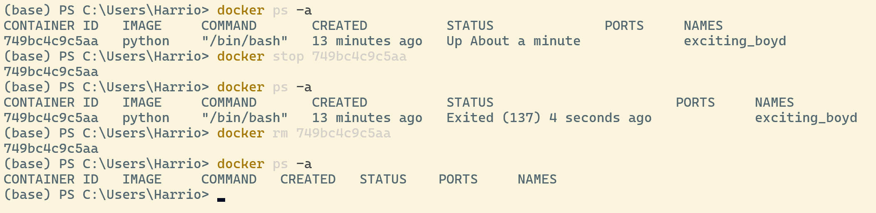
Docker 基本命令介绍
Docker stop：关闭运行中的容器
Docker rm：删除容器

Slide 13
Dockerfile
Dockerfile 是一个用来构建镜像的文本文件，文本内容包含了一条条构建镜像所需的指令和说明。
利用dockerfile和相关指令，可以构建自定义的镜像并保存在本地，后续可以对其进行通用的镜像操作，如通过run命令等将该镜像运行为容器。

Slide 14
Dockerfile
From 指定镜像的基础镜像
Run 在指定镜像基础上运行的命令，这些命令会在构建镜像时执 行，每一行命令会在镜像上新增一层
Copy 将主机目录中的文件拷贝到镜像的目录中
Expose 声明镜像暴露的端口，仅为了方便使用者理解
Workdir 指定容器运行的目录
Entrypoint 容器启动时

Slide 15
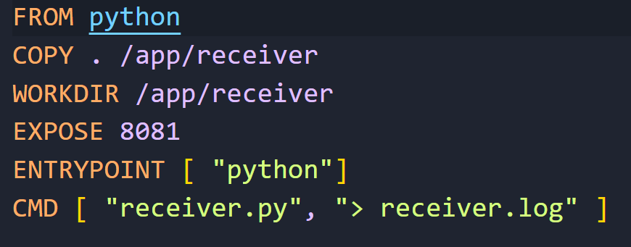
Dockerfile
1. 编写dockerfile

Slide 16
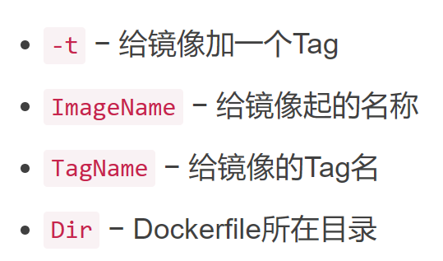
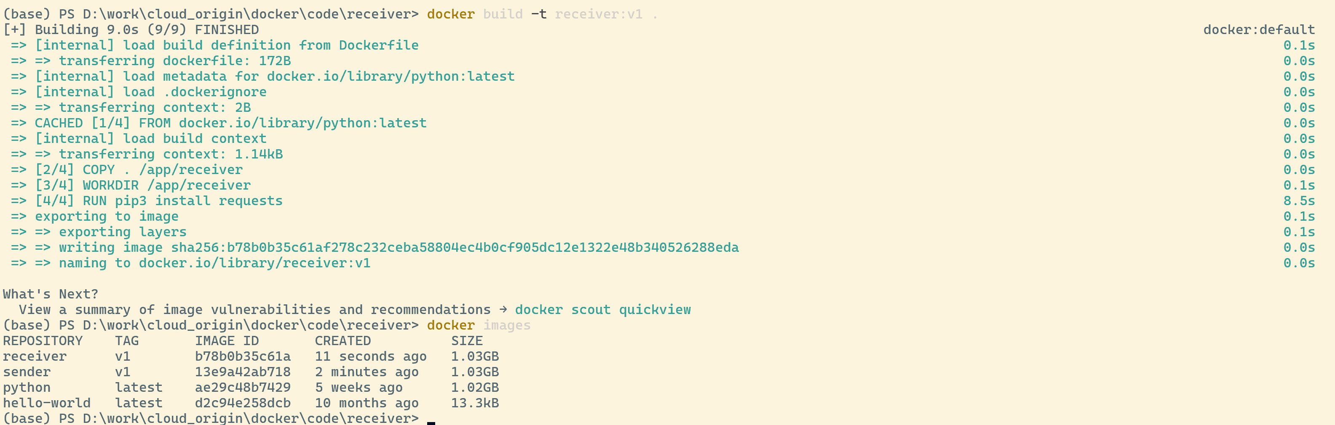
Dockerfile
2.通过该dockerfile构建镜像
Docker build

Slide 17
Dockerfile
3. 运行镜像为容器
-d：后台运行
-p: 将主机端口映射到容器
-v: 将主机目录挂载到容器
--network ：指定容器使用的网络
--name：指定容器名称，用于网络内通信
Docker create network mynet

Slide 18
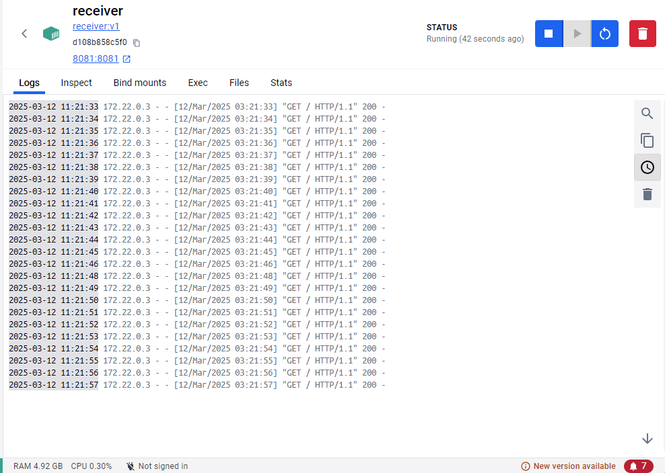
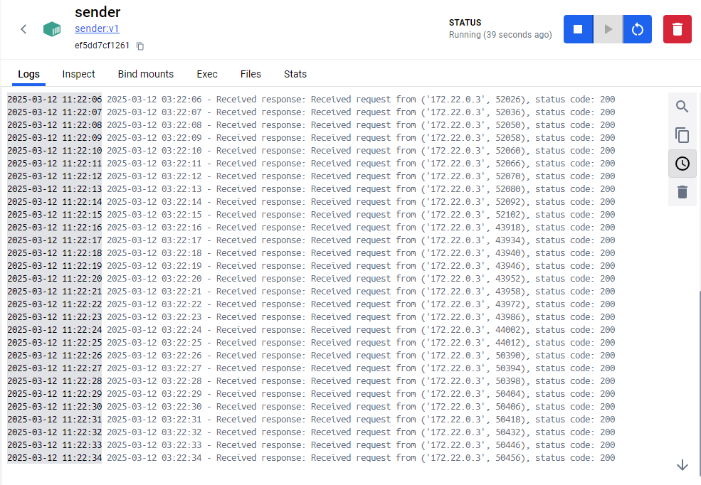
结果验证

